Slide 1
第 7 章
流水线结构RISC CPU设计

Slide 2
7.1 流水线的一般概念
7.1.1 DLX指令流水线结构
取指令
按照指令计数器的内容访问主存储器，取出一条指令送到指令寄存器。
对指令操作码进行译码，按照给定的寻址方式，将地址字段中的内容形成操作数的地址，并用这个地址读取操作数。操作数可在主存中，也可在通用寄存器中。
指令分析
指令执行
根据操作码的要求，完成指令规定的功能，即把运算结果写到通用寄存器或主存中。

Slide 3
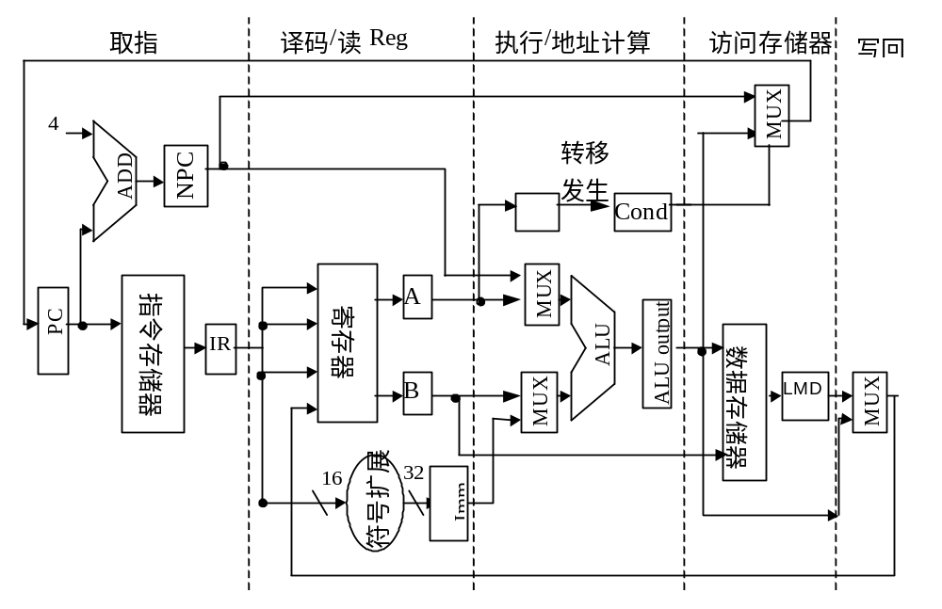
1．非流水线结构数据通路
7.1 流水线的一般概念
7.1.1 DLX指令流水线结构
图7-1非流水线实现的指令解释数据通路

Slide 4
7.1 流水线的一般概念
7.1.1 DLX指令流水线结构
1．非流水线结构数据通路
（1）取指令周期（IF）：
IR ← Mem[PC]
NPC ← PC + 1
（2）译码/读寄存器周期（ID）
A ← Reg[IR 6..10]
B ← Reg[IR11..15]
Imm ← ( (IR16)16## IR16..31)

Slide 5
7.1 流水线的一般概念
7.1.1 DLX指令流水线结构
1．非流水线结构数据通路
（3）执行/有效地址计算（ALU）
Load/Store： ALUoutput ←A+Imm
R-R ALU： ALUoutput ←A func B
R-I ALU： ALUoutput ←A op Imm
Branch： ALUoutput ←NPC + Imm;
Cond ←A op 0

Slide 6
7.1 流水线的一般概念
7.1.1 DLX指令流水线结构
1．非流水线结构数据通路
（4）存储器访问/转移完成（MEM）
Load/Store： LMD ← Mem[ALUoutput]
Mem[ALUoutput] ← B
Branch： if (Cond) then PC←ALUoutput
else PC ← NPC

Slide 7
7.1 流水线的一般概念
7.1.1 DLX指令流水线结构
1．非流水线结构数据通路
（5）写回周期（WB）
R-R ALU： Regs[IR16..20] ← ALUoutput
R-I ALU： Regs[IR11..15] ← ALUoutput
Load： Regs[IR11..15] ← LMD

Slide 8
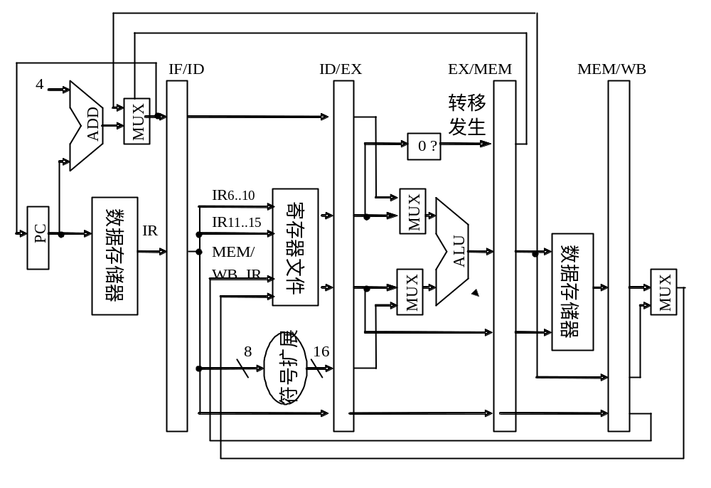
2．DLX基本指令流水线
7.1 流水线的一般概念
7.1.1 DLX指令流水线结构
图7-2 DLX基本指令流水线

Slide 9
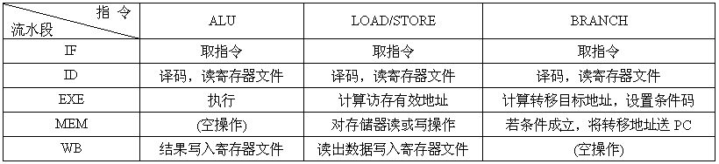
7.1 流水线的一般概念
7.1.1 DLX指令流水线结构
2．DLX基本指令流水线
表7-1 五级流水线的每一级的具体操作

Slide 10
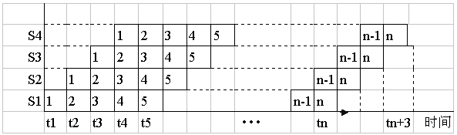
7.1 流水线的一般概念
7.1.2流水线CPU的时空图
图7-3 流水线时空图

Slide 11
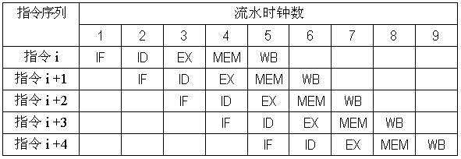
7.1 流水线的一般概念
7.1.2流水线CPU的时空图
图7-4 指令流水线的时空图

Slide 12
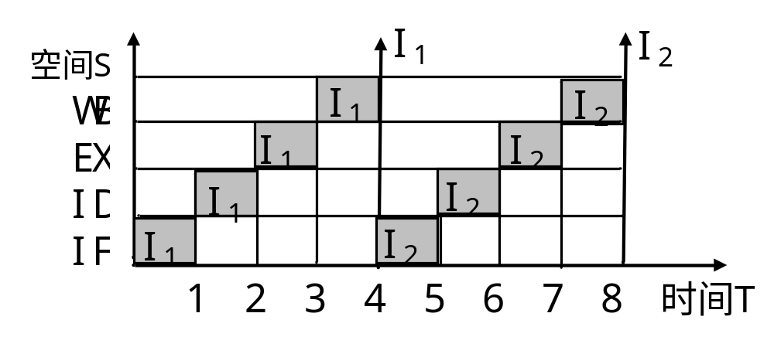
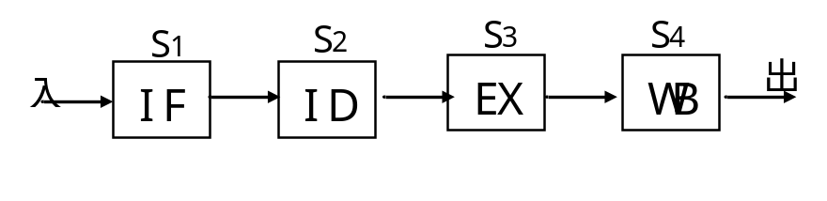
7.1 流水线的一般概念
7.1.2流水线CPU的时空图
(a) 一个指令流水线过程段 b）非流水线时空图
图7-5 流水线时空图

Slide 13
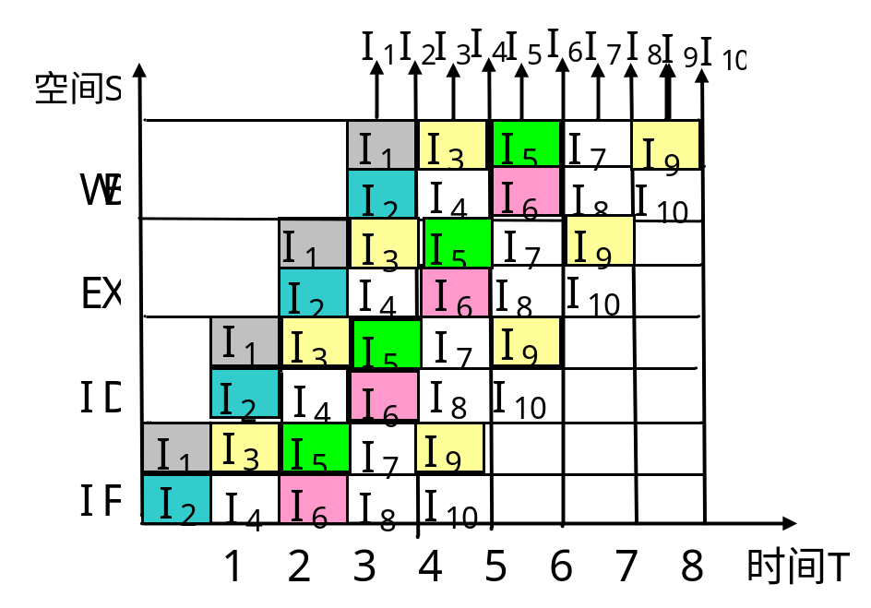
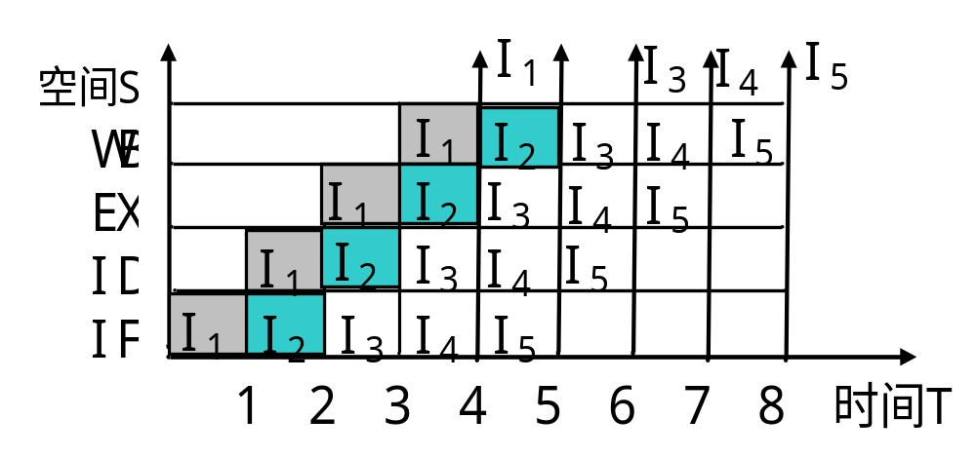
7.1 流水线的一般概念
7.1.2流水线CPU的时空图
(c) 标量流水时空图 d）超标量流水线时空图
图7-5 流水线时空图

Slide 14
7.1 流水线的一般概念
7.1.3 流水线分类
指令流水线 指令步骤的并行
算术流水线 运算操作步骤的并行
处理机流水线 程序步骤的并行

Slide 15
7.2 流水线中的主要问题及处理
7.2.1 资源相关
① 将后续的第(i+3)条指令推迟一拍进入流水线。
解决主存资源冲突的方法
② 增设一个存储器。将指令和数据分别存放在两个存储器中。
③ 采用先行控制技术，或在处理器内部设置指令缓冲队列。

Slide 16
7.2 流水线中的主要问题及处理
7.2.2 数据相关及其分类
MUL R1，R2 ;(R1)×(R2)→R1，
ADD R3，R1 ;(R1)＋(R3)→R3
(1) 读后写(WAR)相关
MUL R1，R 2 ;(R1)×(R2)→R1
MOV R2，#00H ;0→R2
(2) 写后读(RAW)相关
MUL R1，R2 ;(R1)×(R2)→R1
MOV R1，#00H ;0→R1
（3）写后写(WAW)相关

Slide 17
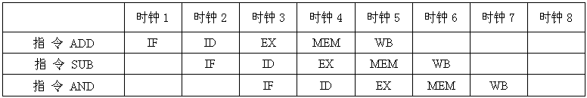
7.2 流水线中的主要问题及处理
7.2.3 数据竞争的处理技术
【例7-1】数据相关实例
ADD R1，R2，R3 ; （R2）＋（R3）→R1
SUB R4，R1，R5 ; （R1）－（R5）→R4
AND R6，R1，R7 ; （R1）∧（R7）→R6
表7-2 例7-1中出现的数据相关

Slide 18
7.2 流水线中的主要问题及处理
7.2.3 数据竞争的处理技术
【例7-2】
（1） I1 ADD R1，R2，R3 ;（R2） 十 （R3） → R1
I2 SUB R4，R1，R5 ;（R1） 一 （R5） → R4
（2） I3 STA M（x），R3 ;（R3） →M（x），M（x）是存储单元
I4 ADD R3，R4，R5 ;（R4） ＋ （R5） → R3
（3） I5 MUL R3，R1，R2 ;（R1） × （R2） → R3
I6 ADD R3，R4，R5 ;（R4） ＋ （R5） → R3
【例7-3】
ADD R1， R2，R3
SUB R4， R5，R1
AND R6， R1，R7
OR R8， R1，R9
XOR R10，R1，R11

Slide 19
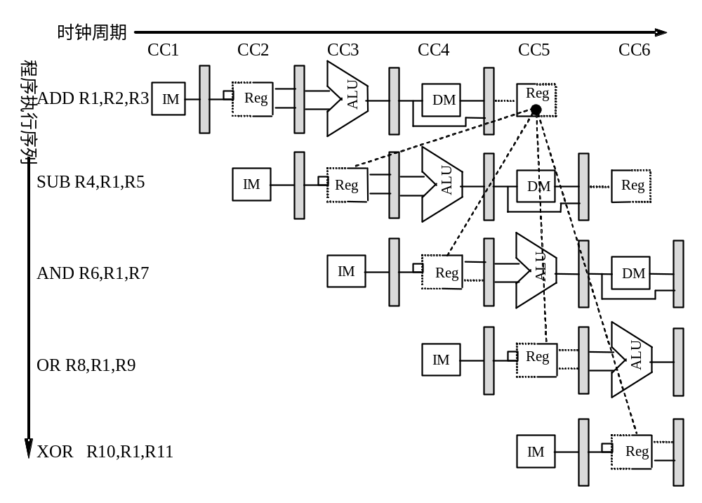
7.2 流水线中的主要问题及处理
7.2.3 数据竞争的处理技术
图7-6 例7-3的流水状态图

Slide 20
7.2 流水线中的主要问题及处理
7.2.3 数据竞争的处理技术
【例7-4】
LW R1，0（R2） ;R1最早要等到第四拍MEM结束，
;才能得到数据.(即才能从Data Memory读入，
存入暂存器)
SUB R4，R1，R5 ;SUB所用的R1最迟在第三拍EX开始时要准备好，
与LW相差一拍。
AND R6，R1，R7 ;同SUB，可用“提前”方法解决
OR R8，R1，R9 ;同SUB，可用“提前”方法解决

Slide 21
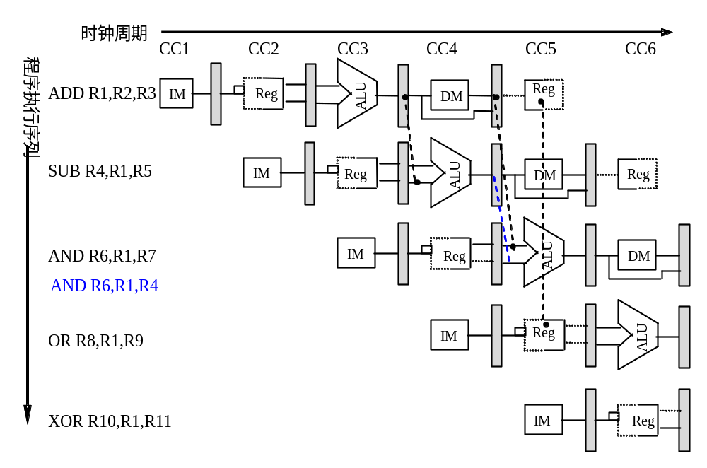
7.2 流水线中的主要问题及处理
7.2.3 数据竞争的处理技术
图7-7引入forwarding path后的状态图

Slide 22
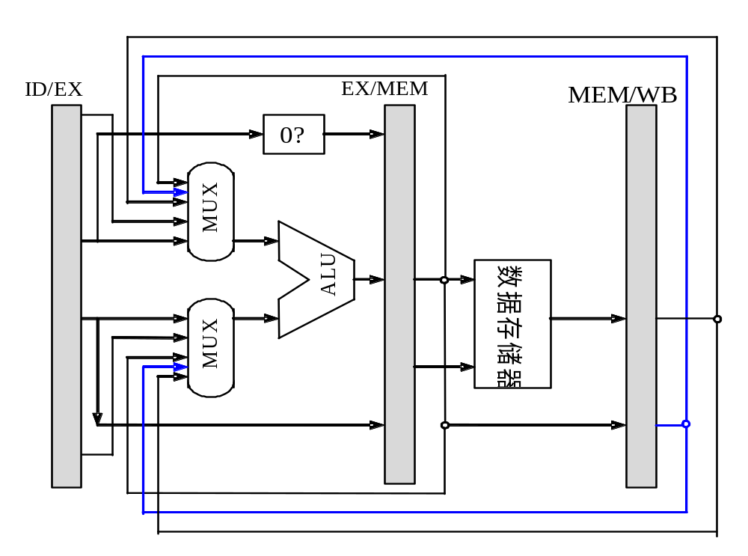
7.2 流水线中的主要问题及处理
7.2.3 数据竞争的处理技术
图7-8引入forwarding path的硬件示意图

Slide 23
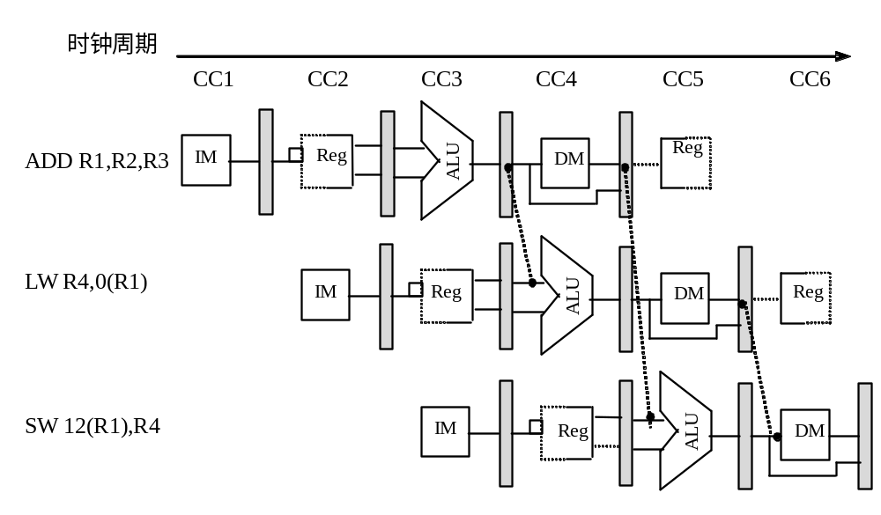
7.2 流水线中的主要问题及处理
7.2.3 数据竞争的处理技术
图7-9 引入forwarding后消除了Stall

Slide 24
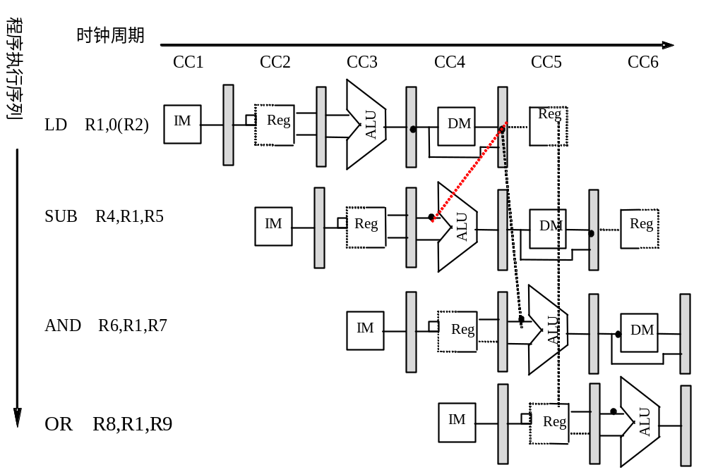
7.2 流水线中的主要问题及处理
7.2.3 数据竞争的处理技术
图7-10 例7-4的流水线状态图

Slide 25
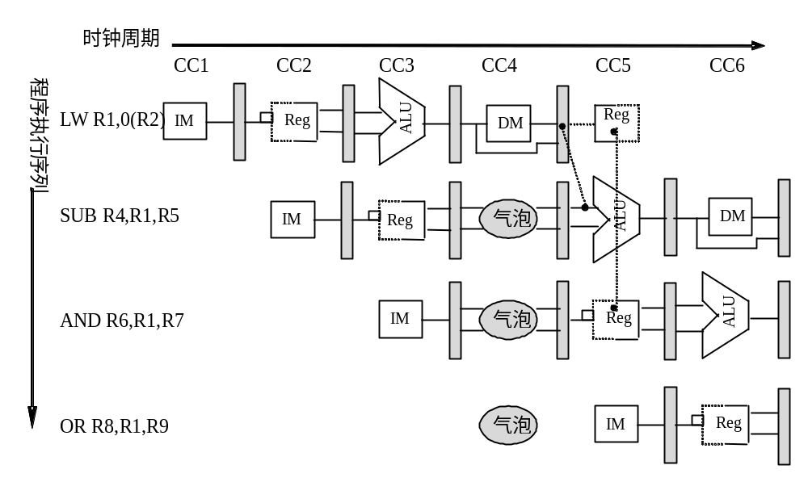
7.2 流水线中的主要问题及处理
7.2.3 数据竞争的处理技术
图7-11 插入Stall消除Load引起的竞争

Slide 26
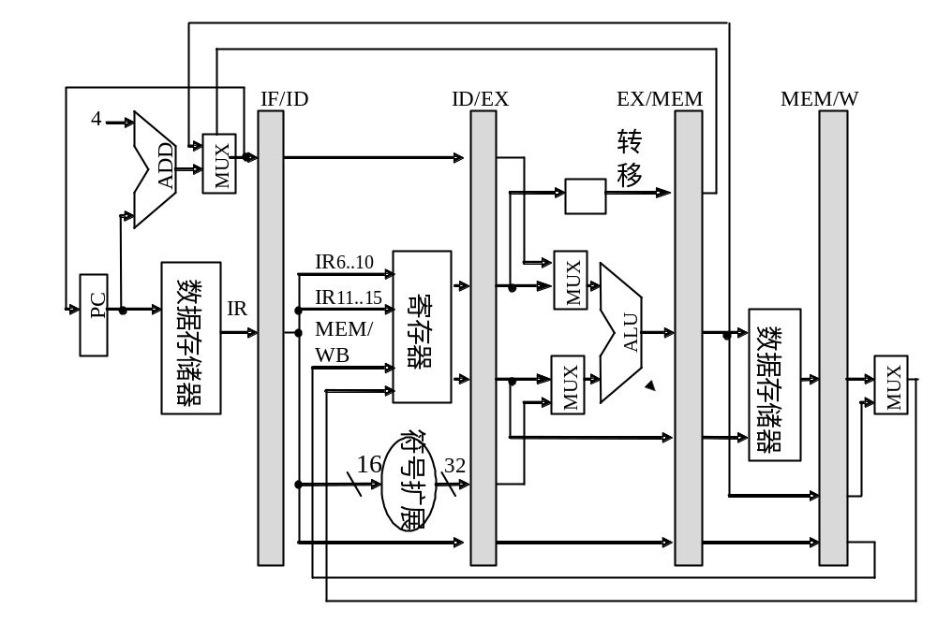
7.2 流水线中的主要问题及处理
7.2.3 数据竞争的处理技术
图7-12 插入Stall消除Load引起竞争的电路结构

Slide 27
7.2 流水线中的主要问题及处理
7.2.4 控制相关
在指令流水线中，为了减少因控制相关而引起的流水线性能下降，可采用如下方法：
（1）加快和提前形成条件码
（2）转移预测法
（3）优化延迟转移技术

Slide 28
7.2 流水线中的主要问题及处理
7.2.5 流水实现的关键技术
需要的解决关键技术有：
（1）首先必须保证在指令重叠时，不存在任何流水线资源冲突问题。
（2）解决ID段和WB段在使用寄存器文件时出现的数据相关问题。
（3）解决PC改写产生的控制竞争问题。
（4）使用流水线锁存器。
（5）配置不同用途的算术/逻辑运算部件。
（6）数据流向控制。

Slide 29
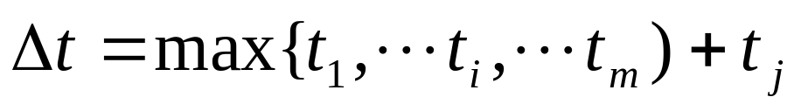
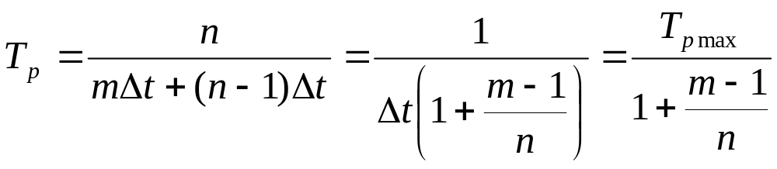
7.3流水线的性能评价
7.3.1 流水线的性能指标
1．流水线的主要性能指标
（1）吞吐率
∧
∧
（7-1）
（7-2）

Slide 30
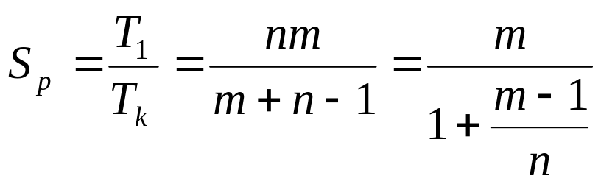
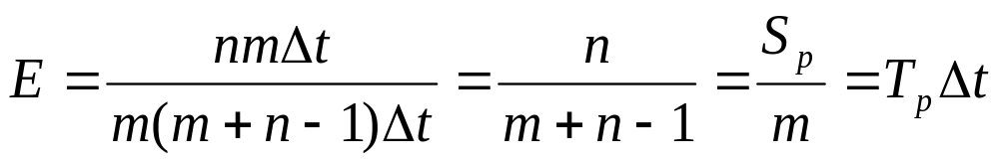
7.3流水线的性能评价
7.3.1 流水线的性能指标
1．流水线的主要性能指标
（2）加速比
（7-3）
（3）使用效率
（7-4）

Slide 31
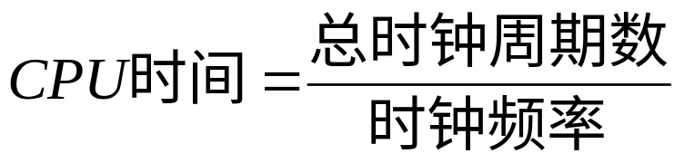
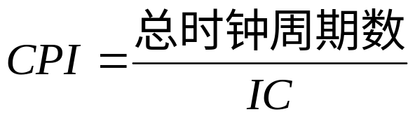

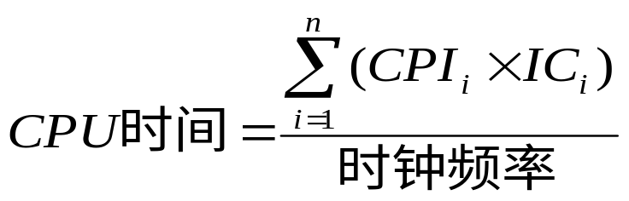
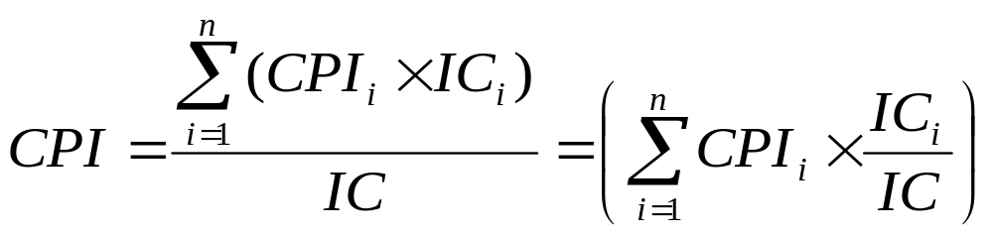
7.3流水线的性能评价
7.3.1 流水线的性能指标
2．CPU性能公式
（7-5）
（7-6）
（7-7）
（7-8）
（7-9）

Slide 32
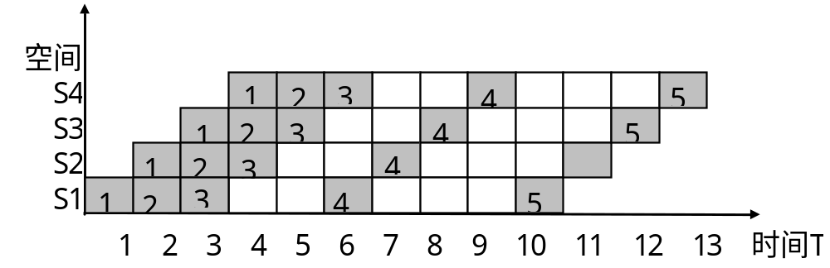
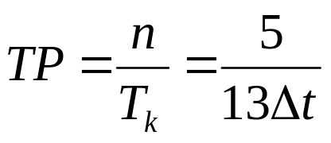
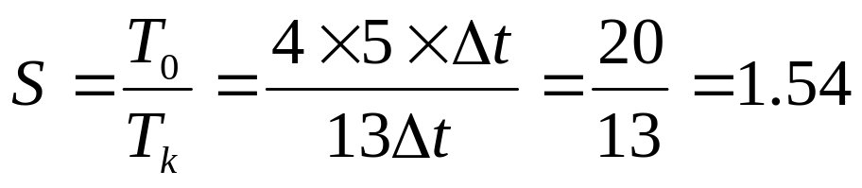
7.3流水线的性能评价
7.3.2 应用举例
1．一般流水线的性能分析
7-13 用4段加法器求8个数和的流水线时空图
流水线的吞吐率TP为
流水线的加速比S为

Slide 33
7.3流水线的性能评价
7.3.2 应用举例
2．流水线延时与开销对流水线性能的影响
欲求若使用流水线，执行速度提高了几倍。计算方法是：
单条指令执行时间 = CC × 平均CPI = 10 ×（60% ×4 + 40% ×5）= 44ns
平均指令执行时间：CCpipeline = 11ns
于是得到：Speedup = 44 /11 = 4
欲求执行速度提高了几倍？计算方法如下：
平均指令执行时间 = 10+8+10+10+7 = 45ns，
而流水线时平均指令执行时间 = 11ns;
于是得到：Speedup = 45/11 = 4.1

Slide 34
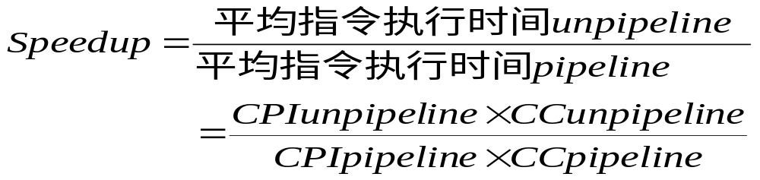
7.3流水线的性能评价
7.3.2 应用举例
3．流水线障碍（流水线竞争）对流水线性能的影响
（7-10）
CPI pipeline = CPI ideal + 流水线stall周期
= 1 +流水线stall周期
（7-11）

Slide 35
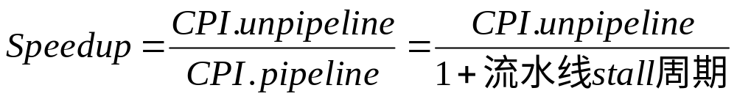
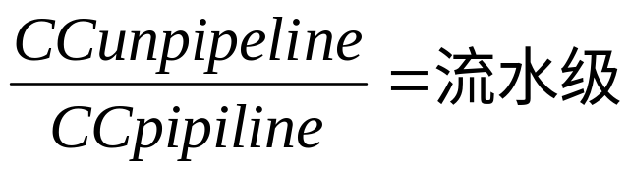
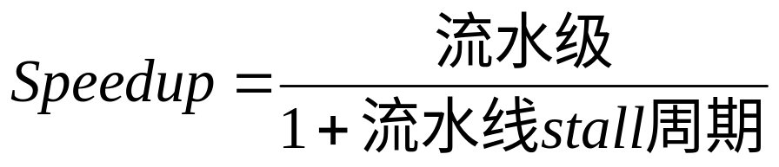
7.3流水线的性能评价
7.3.2 应用举例
3．流水线障碍（流水线竞争）对流水线性能的影响
（7-12）
（7-13）

Slide 36
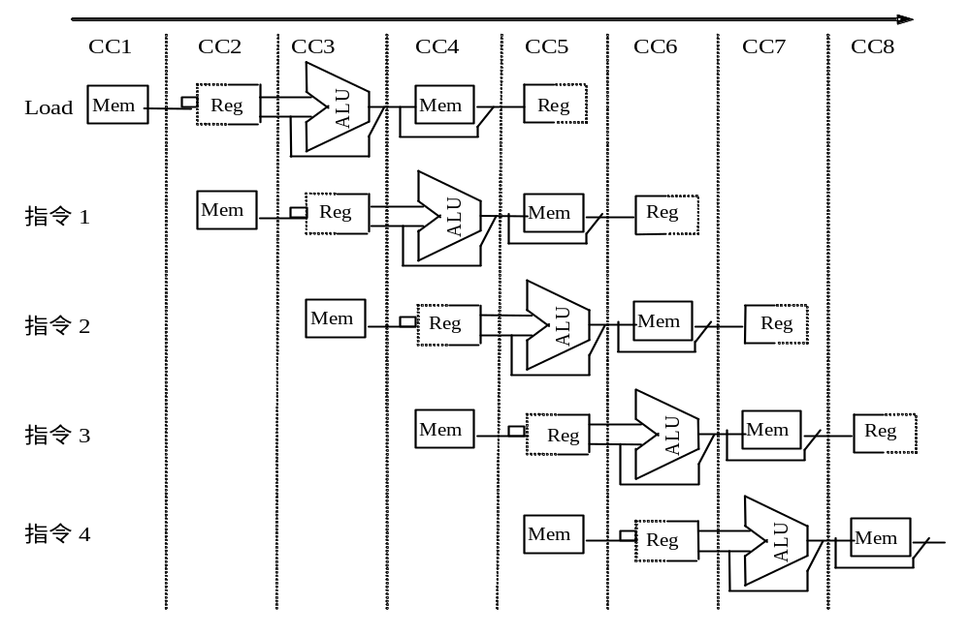
4．结构竞争对流水线性能的影响
7.3流水线的性能评价
7.3.2 应用举例
图7-14 7-13 结构竞争示意图

Slide 37
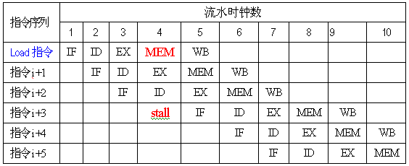
7.3流水线的性能评价
7.3.2 应用举例
4．结构竞争对流水线性能的影响
图7-15 7-14 结构竞争流水线状态图

Slide 38
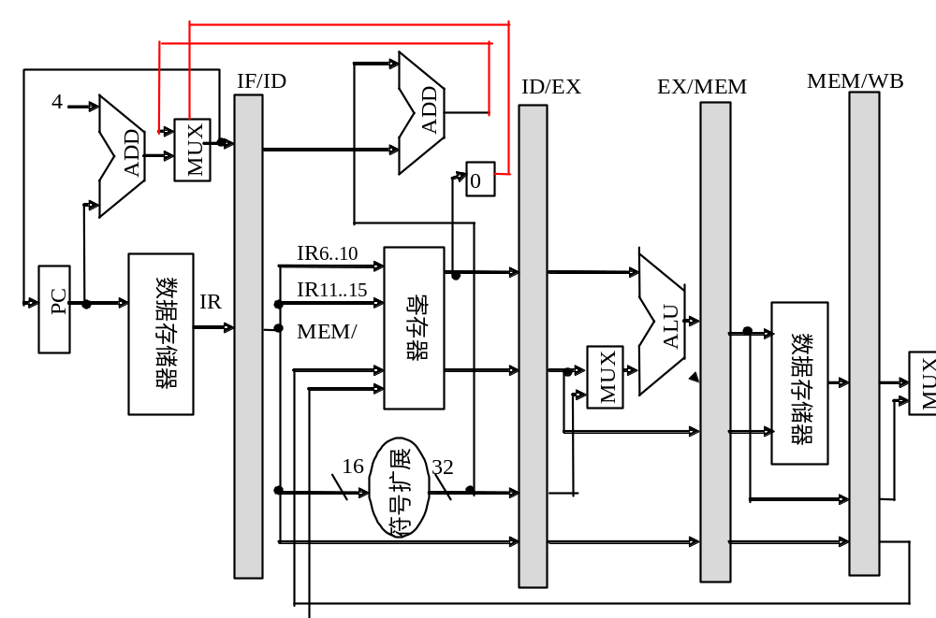
5．控制竞争对流水线性能的影响
7.3流水线的性能评价
7.3.2 应用举例
图7-16 7-14控制竞争流水线状态图

Slide 39
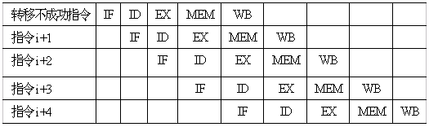
7.3流水线的性能评价
7.3.2 应用举例
5．控制竞争对流水线性能的影响
图7-17 预测成功无停顿

Slide 40
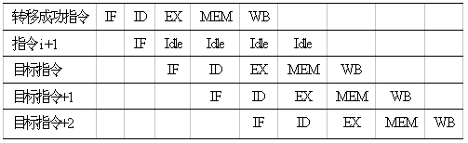
7.3流水线的性能评价
7.3.2 应用举例
5．控制竞争对流水线性能的影响
图7-18 预测失败停顿一个周期

Slide 41
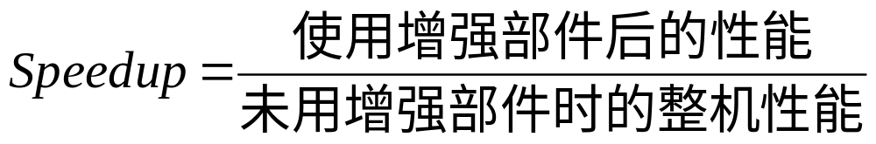
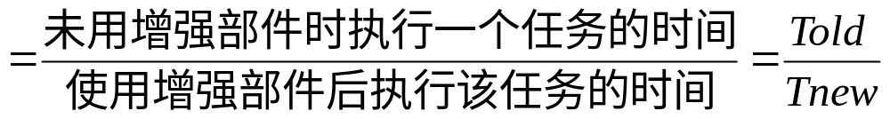
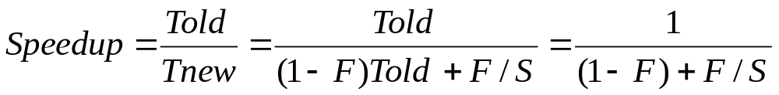
7.3流水线的性能评价
7.3.3 Amdahl定律
Amdahl定律还可以表为如下形式

Slide 42

习 题
7-1．判断以下三组指令中各存在哪种类型的数据相关？
（1）I1 LAD R1，A ;M（A）→ R1，M（A）是存储器单元
I2 ADD R2，R1 ;（R2）＋（R1）→ R2
（2）I3 ADD R3，R4 ;（R3）＋（R4）→ R3
I4 MUL R4，R5 ;（R4）＋（R5）→ R4
（3）I5 LAD R6，B ;M（B）→ R6，M（B）是存储单元
I6 MUL R6，R7 ;（R6）× （R7）→ R6
7-2．指令流水线有取指（IF）、译码（ID）、执行（EX）、访存（MEM）、写回寄存器堆（WB）五个过程段，现共有2条指令连续输入此流水线。画出流水处理的时空图，假设时钟周期为100ns。

Slide 43
习 题
7-3．假设有一个计算机系统分为四级，每一级指令都比它下面一级指令在功能上强M倍。即一条r+1级指令能够完成M条r指令的工作，且一条r+1指令需要N条r级指令解释。对于一段在第一级执行时间为K的程序，在第二、第三、第四级上的一段等效程序需要执行多少时间？
7-4．对于一台400MHz计算机执行标淮测试程序，此程序中的指令类型，执行数量和平均时钟周期数如下表，求该计算机的有效CPI、MIPS和程序执行时间。
指令类型
指令执行数量
平均时钟周期数
整数
45 000
1
数据传送
75 000
2
浮点
8 000
4
分支
1 500
2

Slide 44
习 题
7-5．计算机系统中有三个部件可以改进，这三个部件的部件加速比如下：
部件加速比₁=30 ； 部件加速比₂=20 ；部件加速比₃=10
（1）如果部件1和部件2的可改进比例均为30％，那么当部件3的可改进比例为多少时，系统加速比才可以达到10%？
（2）如果三个部件的可改进比例分别为30％、30％和20％，三个部件同时改进，那么系统中不可加速部分的执行时间在总执行时间中占的比例是多少？
（3）如果相对某个测试程序，三个部件的可改进比例分别为20％、20%和70％．要达到最好改进效果，仅对一个部件改进时，要选择哪个部件？如果允许改进两个部件，又如何选择？
7-6．在流水线处理器中，可能有哪几种数据相关？这几种相关分别发生在什么情况下？解决操作数相关的方法有哪几种？

Slide 45
习 题
7-7．假设在一台40MHz处理器上运行200 000条指令的目标代码，程序主要由四种指令组成。根据程序跟踪实验结果，已知指令混合比和每种指令所需的指令数如下：
指令类型
CPI
指令混合比
算术和逻辑
高速缓存命中的加载/存储
转移
高速缓存缺失的存储器访问
1
2
4
8
60%
18%
12%
10%
（1）计算在单处理机上用上述跟踪数据运行程序的平均CPI。
（2）根据（1）所得CPI，计算相应MIPS速率。

Slide 46
习 题
7-8．对于一台40MHz计算机执行标准测试程序，程序中指令类型，执行数量和平均时钟周期数如下：
指令类型
指令执行数量
平均时钟周期数
整数
数据传送
浮点
分支
45 000
75 000
8 000
1 500
1
2
4
2
求该计算机的有效CPI、MIPS和程序执行时间。
7-9．叙述Amdahl定律的主要内容。

Slide 47

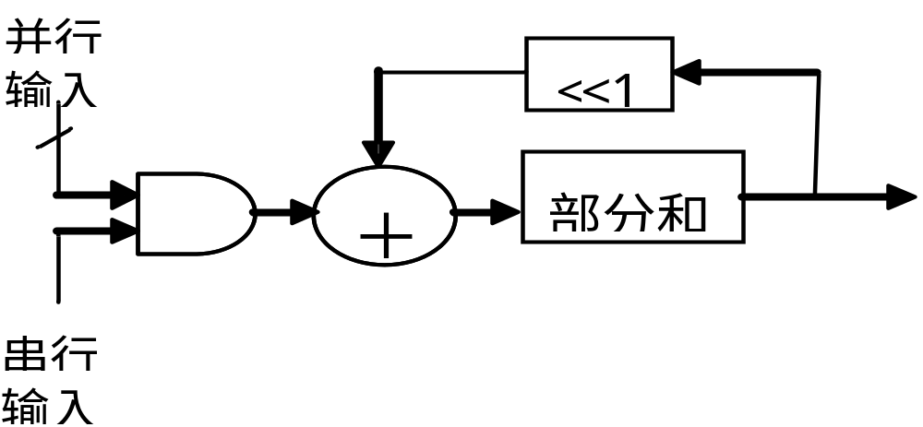
实验与设计
实验7-1 乘法器实验
图7-19 最基本的硬件乘法器

Slide 48
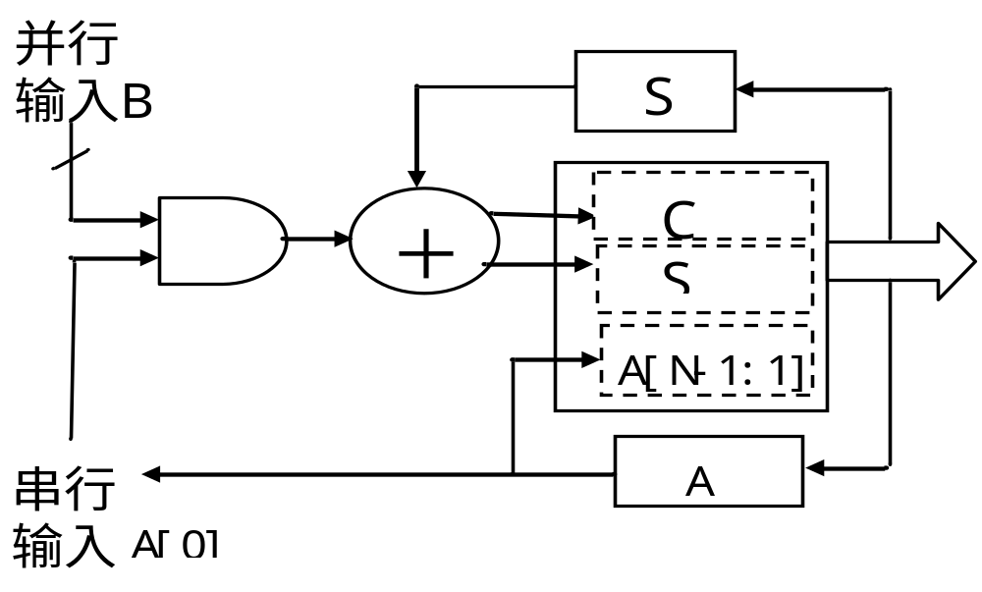
实验与设计
实验7-1 乘法器实验
图7-20 改进后的硬件乘法器

Slide 49
【例7-5】
library ieee;
use ieee.std_logic_1164.all;
use ieee.std_logic_unsigned.all;
entity mult is
port(mul_clk,ema,emb : in std_logic;
a,b : in std_logic_vector(15 downto 0);
mul_a_out,mul_b_out : out std_logic_vector(15 downto 0));
end mult;
architecture rtl of mult is
function and16_1(oper : in std_logic_vector(15 downto 0) ;
sel : in std_logic)
return std_logic_vector is
begin
if sel='1' then return oper;
else return "0000000000000000" ;
end if;
end function and16_1;
signal out0 : std_logic_vector(31 downto 0);
signal a_temp0 : std_logic_vector(30 downto 0);
signal a_temp1 : std_logic_vector(29 downto 0);
signal a_temp2 : std_logic_vector(28 downto 0);
signal a_temp3 : std_logic_vector(27 downto 0);
signal a_temp4 : std_logic_vector(26 downto 0);
实验与设计
实验7-1 乘法器实验
图7-19 最基本的硬件乘法器
接下页

Slide 50
signal a_temp5 : std_logic_vector(25 downto 0);
signal a_temp6 : std_logic_vector(24 downto 0);
signal a_temp7 : std_logic_vector(23 downto 0);
signal a_temp8 : std_logic_vector(22 downto 0);
signal a_temp9 : std_logic_vector(21 downto 0);
signal a_temp10: std_logic_vector(20 downto 0);
signal a_temp11: std_logic_vector(19 downto 0);
signal a_temp12: std_logic_vector(18 downto 0);
signal a_temp13: std_logic_vector(17 downto 0);
signal a_temp14: std_logic_vector(16 downto 0);
signal a_temp15: std_logic_vector(15 downto 0);
begin
process(mul_clk)
begin
if rising_edge(mul_clk) then
a_temp0(30 downto 15) <= and16_1(a,b(15)); a_temp0(14 downto 0) <= b"000000000000000" ;
a_temp1(29 downto 14) <= and16_1(a,b(14)); a_temp1(13 downto 0) <= b"00000000000000" ;
a_temp2(28 downto 13) <= and16_1(a,b(13)); a_temp2(12 downto 0) <= b"0000000000000" ;
a_temp3(27 downto 12) <= and16_1(a,b(12)); a_temp3(11 downto 0) <= b"000000000000" ;
a_temp4(26 downto 11) <= and16_1(a,b(11)); a_temp4(10 downto 0) <= b"00000000000" ;
a_temp5(25 downto 10) <= and16_1(a,b(10)); a_temp5(9 downto 0) <= b"0000000000" ;
a_temp6(24 downto 9) <= and16_1(a,b(9)) ; a_temp6(8 downto 0) <= b"000000000" ;
a_temp7(23 downto 8) <= and16_1(a,b(8)) ; a_temp7(7 downto 0) <= b"00000000" ;
a_temp8(22 downto 7) <= and16_1(a,b(7)) ; a_temp8(6 downto 0) <= b"0000000" ;
a_temp9(21 downto 6) <= and16_1(a,b(6)) ; a_temp9(5 downto 0) <= b"000000" ;
实验与设计
实验7-1 乘法器实验
图7-19 最基本的硬件乘法器
接下页

Slide 51
a_temp10(20 downto 5) <= and16_1(a,b(5)) ; a_temp10(4 downto 0) <= b"00000" ;
a_temp11(19 downto 4) <= and16_1(a,b(4)) ; a_temp11(3 downto 0) <= b"0000" ;
a_temp12(18 downto 3) <= and16_1(a,b(3)) ; a_temp12(2 downto 0) <= b"000" ;
a_temp13(17 downto 2) <= and16_1(a,b(2)) ; a_temp13(1 downto 0) <= b"00" ;
a_temp14(16 downto 1) <= and16_1(a,b(1)) ; a_temp14(0) <= '0' ;
a_temp15 <= and16_1(a,b(0)) ;
end if;
end process;
process(a_temp0,a_temp1,a_temp2,a_temp3,a_temp4,a_temp5,a_temp6,a_temp7,
a_temp8,a_temp9,a_temp10,a_temp11,a_temp12,a_temp13,a_temp14,a_temp15)
variable out1,c1 : std_logic_vector(31 downto 0);
variable out2 : std_logic_vector(29 downto 0);
variable out3,c2 : std_logic_vector(27 downto 0);
variable out4 : std_logic_vector(25 downto 0);
variable out5,c3 : std_logic_vector(23 downto 0);
variable out6 :std_logic_vector(21 downto 0);
variable out7,c4 : std_logic_vector(19 downto 0);
variable out8 : std_logic_vector(17 downto 0);
variable c5 : std_logic_vector(31 downto 0);
variable c6 : std_logic_vector(27 downto 0);
begin
out1 := ('0' & a_temp0) + a_temp1;
out2 := ('0' & a_temp2) + a_temp3 ; out3 := ('0' & a_temp4) + a_temp5 ;
out4 := ('0' & a_temp6) + a_temp7 ; out5 := ('0' & a_temp8) + a_temp9 ;
实验与设计
实验7-1 乘法器实验
图7-19 最基本的硬件乘法器
接下页

Slide 52
实验与设计
out6 := ('0' & a_temp10) + a_temp11 ; out7 := ('0' & a_temp12) + a_temp13 ;
out8 := ('0' & a_temp14) + a_temp15 ; c1 := out1 + out2 ;
c2 := out3 + out4 ; c3 := out5 + out6 ; c4 := out7 + out8 ;
c5 := c1 + c2 ; c6 := ("0000" & c3) + c4 ; out0 <= c5 + c6;
end process;
process(ema,emb,out0)
begin
if ema='1' then mul_a_out <= out0(15 downto 0) ;
else mul_a_out <= "ZZZZZZZZZZZZZZZZ" ; end if ;
if emb='1' then mul_b_out <= out0(31 downto 16) ;
else mul_b_out <= "ZZZZZZZZZZZZZZZZ" ; end if ;
end process ;
end rtl ;
实验7-1 乘法器实验

Slide 53
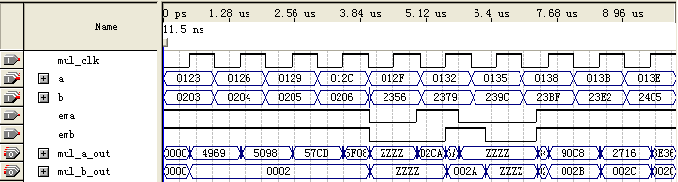
实验与设计
实验7-1 乘法器实验
图7-21 乘法器仿真波形

Slide 54
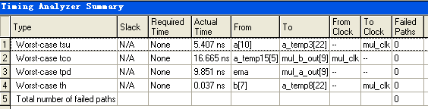
实验与设计
实验7-1 乘法器实验
图7-22 乘法器的时序分析

Slide 55
实验与设计
实验7-2 除法器实验
【例7-6】
library ieee;
use ieee.std_logic_1164.all;
use ieee.std_logic_unsigned.all;
entity div is
port(div_clk :in std_logic;
ea,eb : in std_logic;
a,b :in std_logic_vector(15 downto 0);
div_a_out,div_b_out : out std_logic_vector(15 downto 0));
end div;
architecture rtl of div is
signal signa,signb : std_logic_vector(15 downto 0);
begin
process(div_clk)
接下页

Slide 56
variable a_temp,b_temp : std_logic_vector(15 downto 0);
variable p,q : std_logic_vector(15 downto 0);
begin
if rising_edge(div_clk) then a_temp := a ; b_temp := b;
p := b"0000000000000000"; q := b"0000000000000000";
for i in signa'range loop
p := p(14 downto 0) & a_temp(15);
a_temp := a_temp(14 downto 0) & '0'; p := p-b_temp;
if p(15) = '1' then q(i) :='0'; p:= p+b_temp ;
else q(i):='1' ; end if;
end loop;
signa <= q ; signb <= p ; end if ;
end process;
process(ea,eb,signa,signb)
begin
if ea='1' then div_a_out<=signa
else div_a_out<="ZZZZZZZZZZZZZZZZ" end if ;
if eb='1' then div_b_out<=signb ;
else div_b_out<="ZZZZZZZZZZZZZZZZ" ; end if ;
end process ;
end rtl ;
实验与设计
实验7-2 除法器实验

Slide 57
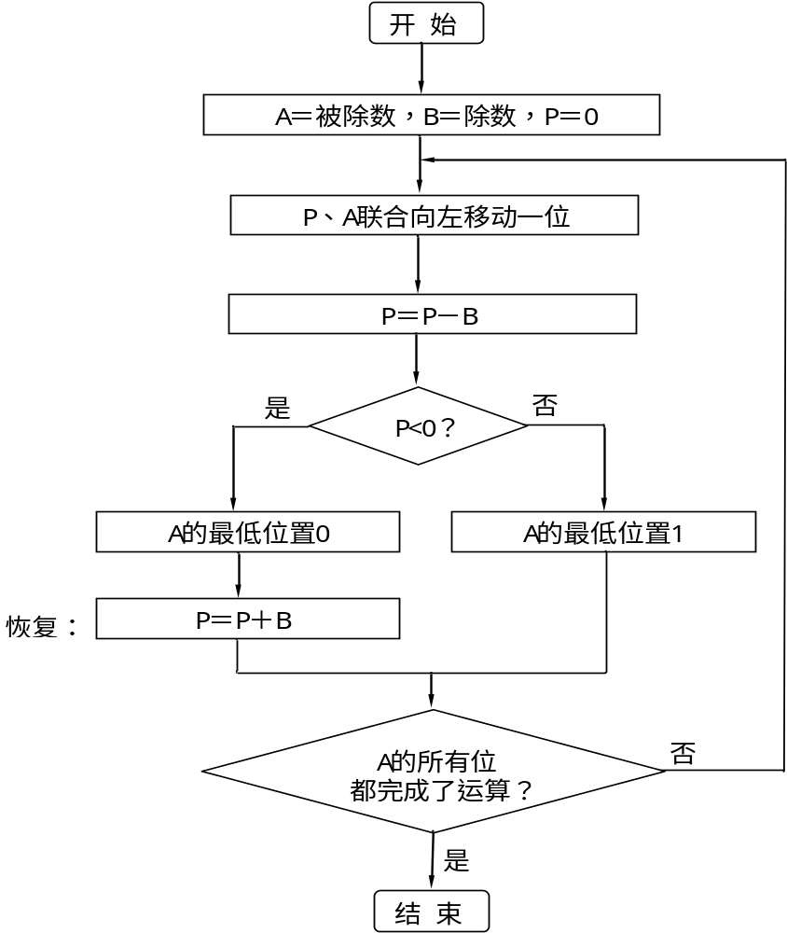
实验与设计
实验7-2 除法器实验
图7-23 除法运算流程图

Slide 58
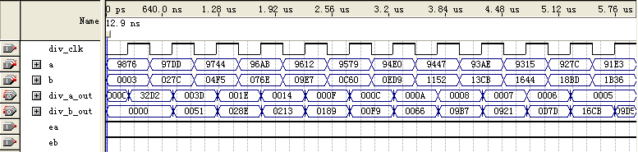
实验与设计
实验7-2 除法器实验
图7-24 16÷16除法器仿真运算结果

